Slide 1
Los cotidiafonos

Slide 2
PROPÓSITO Unidad de aprendizaje II. Expresión y apreciación musical como herramienta didáctica Comprender la importancia de la música en el desarrollo integral de los y las niñas, mediante la investigación y el análisis reflexivo sobre la expresión musical de su cultura, y reconocerse a sí mismo como un ser sensible y creativo.

Slide 3
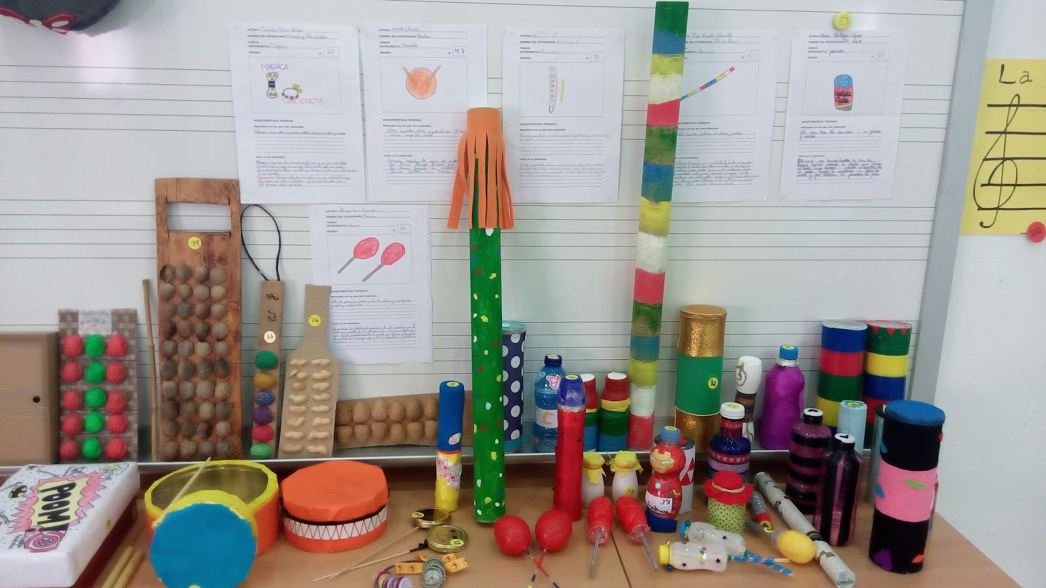
Los cotidiáfonos son instrumentos sonoros realizados con materiales y objetos de uso cotidiano que podemos encontrar en el día a día. ... Simples: son aquellos instrumentos sonoros que ya están fabricados como las bolsas de plástico, placas de radiografía, materiales de metálicos… Puede que te preguntes, ¿qué es un objeto sonoro ejemplos? Para efectos de este trabajo un objeto sonoro no es solamente un piano, un tambor, un yunque o una campana. ... Objetos sonoros identificados por personas que habitan o se relacionan con el sector por diversos motivos, como parte de su panorama auditivo cotidiano.

Slide 4
https://youtu.be/SCTLYkk2k48

